Slide 1
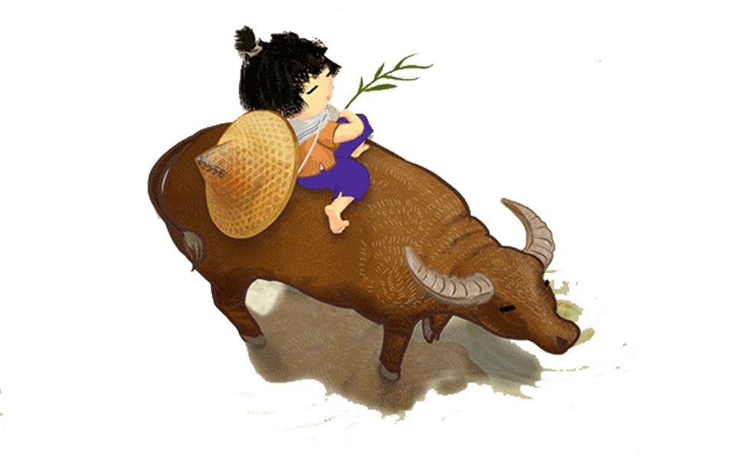
MÔN: THỦ CÔNG
Lớp 3

Slide 2
YÊU CẦU CẦN ĐẠT
biết kẻ, cắt dán chữ H, U.
Kẻ, cắt dán, chữ H, U đúng quy trình kỹ thuật.

Slide 3



Thủ công
BÀI 8: CẮT, DÁN CHỮ H, U



Slide 4
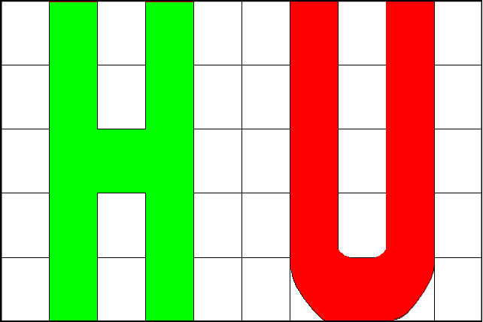
HOẠT ĐỘNG 1:Quan sát và nhận xét
BÀI 8: CẮT, DÁN CHỮ H, U

Slide 5
HOẠT ĐỘNG 1:Quan sát và nhận xét
BÀI 8: CẮT, DÁN CHỮ H, U
3Ô
3Ô
Độ rộng của mỗi con chữ?
Rộng 3 ô

Slide 6
HOẠT ĐỘNG 1:Quan sát và nhận xét
BÀI 8: CẮT, DÁN CHỮ H, U
5Ô
Chiều cao của mỗi con chữ?
Cao 5 ô

Slide 7
HOẠT ĐỘNG 1:Quan sát và nhận xét
BÀI 8: CẮT, DÁN CHỮ H, U
1Ô
1Ô
Độ rộng của nét chữ?
Rộng 1 ô

Slide 8
HOẠT ĐỘNG 1:Quan sát và nhận xét
BÀI 8: CẮT, DÁN CHỮ H, U
Nửa trái
Nửa phải
Nhận xét nửa trái và nửa phải chữ H ?

Slide 9
HOẠT ĐỘNG 1:Quan sát và nhận xét
BÀI 8: CẮT, DÁN CHỮ H, U
Nửa trái và nửa phải chồng khít lên nhau

Slide 10
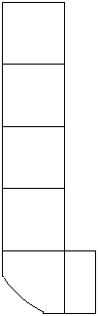


HOẠT ĐỘNG 1:Quan sát và nhận xét
BÀI 8: CẮT, DÁN CHỮ H, U
Chữ U tương tự như chữ H, có nửa trái và nửa phải chồng khít lên nhau

Slide 11
BÀI 8: CẮT, DÁN CHỮ H, U
HOẠT ĐỘNG 2: Hướng dẫn mẫu
Bước 1: Cắt 2 hình chữ nhật có chiều dài 5ô, rộng 3ô

1ô
2
3
1ô
2
3
4
5


Slide 12
BÀI 8: CẮT, DÁN CHỮ H, U
1ô
2
3
1ô
2

3
4
5

Slide 13
BÀI 8: CẮT, DÁN CHỮ H, U
2 hình chữ nhật có chiều dài 5ô, rộng 3ô
3 ô
1ô
5ô
5ô

Slide 14
BÀI 8: CẮT, DÁN CHỮ H, U
Chấm các điểm đánh dấu hình chữ H, U


3 ô
1ô










5ô
5ô










a)
b)

Slide 15
BÀI 8: CẮT, DÁN CHỮ H, U
Kẻ chữ H, U theo các điểm đã đánh dấu


3 ô
1ô










5ô
5ô










a)
b)

Slide 16
BÀI 8: CẮT, DÁN CHỮ H, U
Bước 2: Cắt chữ H

a)

Slide 17
BÀI 8: CẮT, DÁN CHỮ H, U
Cắt chữ H

a)

Slide 18
BÀI 8: CẮT, DÁN CHỮ H, U
Cắt chữ H

a)

Slide 19
BÀI 8: CẮT, DÁN CHỮ H, U
Cắt chữ H


a)

Slide 20
BÀI 8: CẮT, DÁN CHỮ H, U

Slide 21
BÀI 8: CẮT, DÁN CHỮ H, U
Cắt chữ U

b)

Slide 22
BÀI 8: CẮT, DÁN CHỮ H, U
Cắt chữ U

b)

Slide 23
BÀI 8: CẮT, DÁN CHỮ H, U
Cắt chữ U

b)


Slide 24
BÀI 8: CẮT, DÁN CHỮ H, U
Cắt chữ U

Slide 25
BÀI 8: CẮT, DÁN CHỮ H, U
Bước 3: Dán chữ H,U
Kẻ 1 đường chuẩn
Ướm chữ vào đường kẻ cho cân đối.
Bôi hồ vào mặt kẻ ô, dán vào vị trí đã định

Slide 26
BÀI 8: CẮT, DÁN CHỮ H, U
Em hãy nêu trình tự cắt, dán chữ H,U?
Bước 1:
Chấm các điểm đánh dấu hình chữ H,U.
Cắt 2 hình chữ nhật có chiều dài 5 ô, rộng 3ô.
Kẻ chữ H,U theo các điểm đã đánh dấu.
Bước 2
Cắt chữ H,U.
Bước 3
Dán chữ

Slide 27
Hoạt động nối tiếp
 Về nhà tập cắt chữ H, U
 Chuẩn bị thủ công, hồ dán, kéo, bút chì
để tiết sau thực hành cắt chữ H, U

